Slide 1
DETERMINACIÓN DE METALES PESADOS EN MIEL DE ABEJA PARA SU EVALUACIÓN COMO INDICADOR AMBIENTAL EN ZONAS CONTAMINADAS, EN LA PROVINCIA DE PICHINCHA-ECUADOR.
Directora: Ing. Verónica Marcillo.
Codirectora: Ing. Lucía Jiménez
Sangolquí, Julio 2015
FLAVIO CONDOR SALAZAR

Slide 2
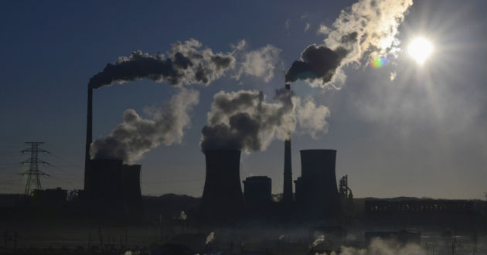
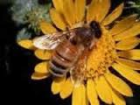
JUSTIFICACIÓN
Técnicas comunes que solo evalúan solo una parte puntual
Miel genera una variedad de beneficios.
Ventajas de bajo costo, fácil manejo y muestreo selectivo limitado a una superficie de varios kilómetros.
Controlar su calidad e inocuidad.
Permite integrar el flujo de contaminantes en el tiempo que se ven expuestos a las abejas y sus productos.

Slide 3
INTRODUCCIÓN
PARÁMETROS DE CONTROL DE CALIDAD DE LA MIEL
Parámetros
Humedad
Contenido de HMF
Azúcares reductores
Acidez
Número de diastasa
Metales pesados
Antibióticos
Adicionales
2mg/kg para plomo, 0,02mg/kg para cadmio, 1mg/kg para zinc y para arsénico 0,2mg/kg

Slide 4
INTRODUCCIÓN
SITUACIÓN DE LA APICULTURA EN EL ECUADOR
No se tiene avances tecnológicos por bajo nivel de protagonismo de los apicultores, falta de apoyo estatal y organización debilitada
Ecuador tiene la capacidad de producir 1000 toneladas de miel al año por cada 20 hectáreas de bosque.
La gran mayoría trabaja de forma individual.
Limites: 12 a 90 Kg con 3.5 cosechas anuales.

Slide 5
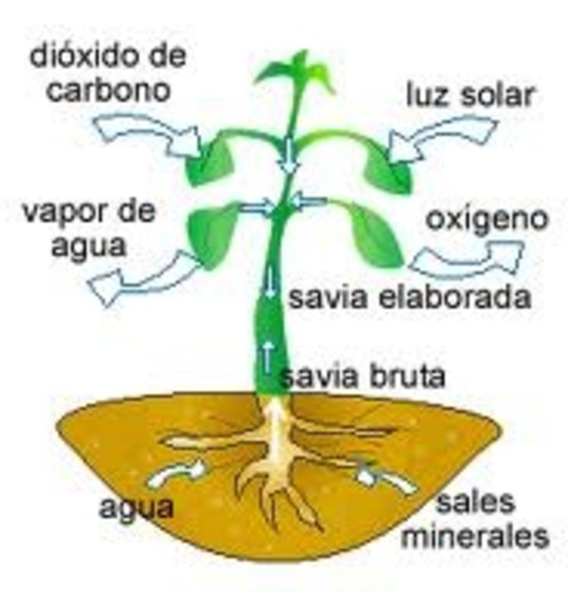
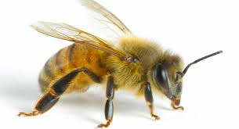
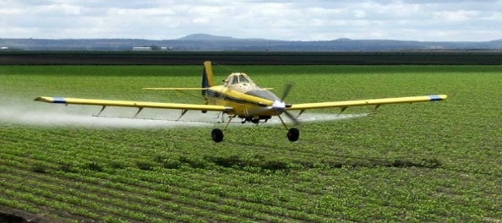
INTRODUCCIÓN
LA MIEL COMO INDICADOR AMBIENTAL
El biomonitoreo tiene una gran ventaja: la bioamplificación.
Los contaminantes provienen del consumo de la miel y del polen, que se forma a partir del néctar de las plantas.
Organismo casi ubicuo, su cuerpo está cubierto de pelos.
Notes:
A su vez el néctar se produce por medio de la sabia del floema, transporta contaminantes que las plantas absorben del suelo. Adicionalmente a eso, la miel posee enzimas secretadas a partir de las glándulas hipofaríngeas y mandibulares de la propia abeja

Slide 6
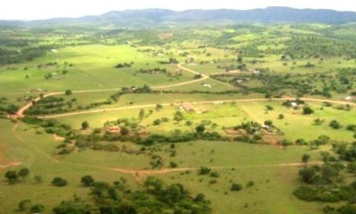
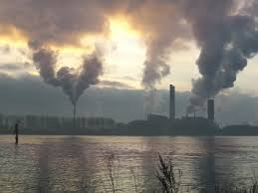
INTRODUCCIÓN
LA MIEL COMO INDICADOR AMBIENTAL
VARIOS ESTUDIOS INTERNACIONALES
Estudio comparativo sobre la evolución de la contaminación ambiental y miel con metales pesados
(Rumania, 2013)
Contaminación por metales pesados (Hg, Cr, Cd y Pb) en las zonas urbanas y las reservas de vida silvestre: Las abejas como bioindicadores
(Italia, 2011)
The main goal of this study was to relate the heavy metals contents in honey samples to the pollution of the environment as a result of the industrial activities running in this area

Slide 7
HIPÓTESIS
Existe diferencia significativa de la concentración de metales pesados en la miel de abeja entre las zonas contaminadas (urbanas) y no contaminadas (rurales) de la provincia de Pichincha.

Slide 8
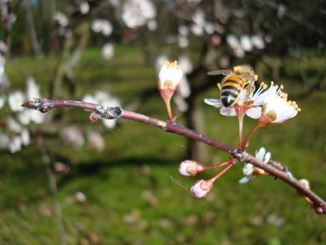
OBJETIVOS
General:
Determinación de metales pesados en miel de abeja para su evaluación como indicador ambiental en zonas contaminadas, en la provincia de Pichincha-Ecuador.

Slide 9
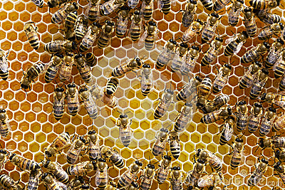
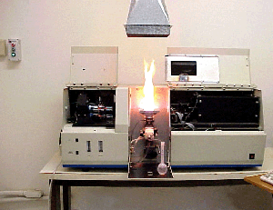
OBJETIVOS
Específicos:
Muestrear la miel de abeja en zonas contaminadas y en zonas con baja contaminación en la provincia de Pichincha.
Evaluar la calidad de la miel de abeja mediante análisis de: acidez, azúcares, metales pesados, residuos de antibióticos, humedad, índice de diastasa, de hidrometilfurfural.
Evaluar la miel de abeja como indicador ambiental mediante cuantificación de metales pesados utilizando espectrofotometría de absorción atómica.

Slide 10
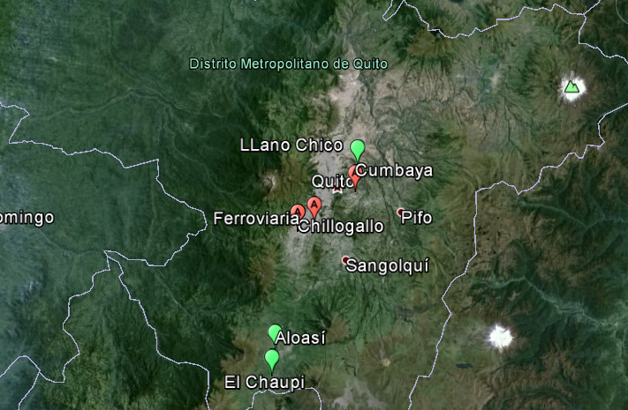
METODOLOGÍA
1. UBICACIÓN GEOGRÁFICA DE LOS CENTROS APÍCOLAS A MUESTREAR
El Dr. Hugo Rosero

Slide 11
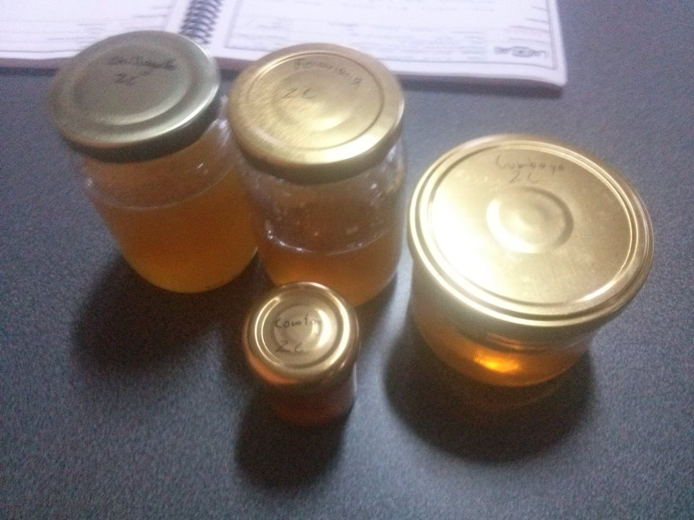
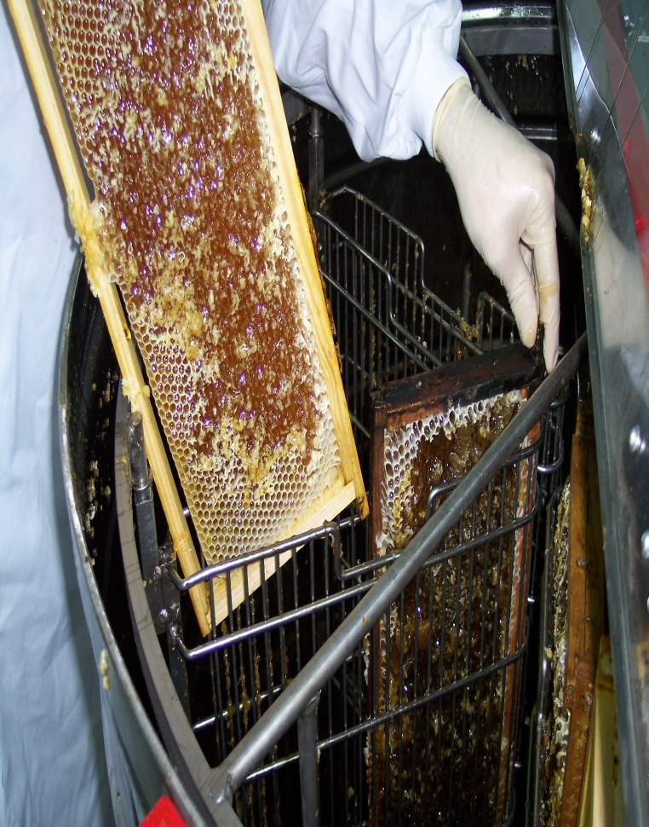
METODOLOGÍA
2. RECOLECCIÓN DE MUESTRAS
Se inspeccionó
Se solicitó la miel almacenada de su último cultivo a cada apicultor.
Se homogenizó
50g
Se guardó y transportó en frascos estériles
Se etiquetó

Slide 12
METODOLOGÍA
3. ANÁLISIS DE LAS MUESTRAS EN LABOLAB
Parámetro | método
Humedad | INEN 1632
azúcares reductores | Reactivo de Fehling
acidez total | INEN 1634
índice de hidroximetilfurfural HMF | INEN 1637
índice de diastasa | INEN 1638
antibióticos | Según el kit de ELISA
Metales pesados (Pb, Cd, As, Zn) | Espectrofotometría de absorción atómica EAA
Análisis estadístico
Notes:
Tabla 1. Métodos de análisis química de la miel.
Fuente: Laboratorio privado Labolab, 2015.

Slide 13
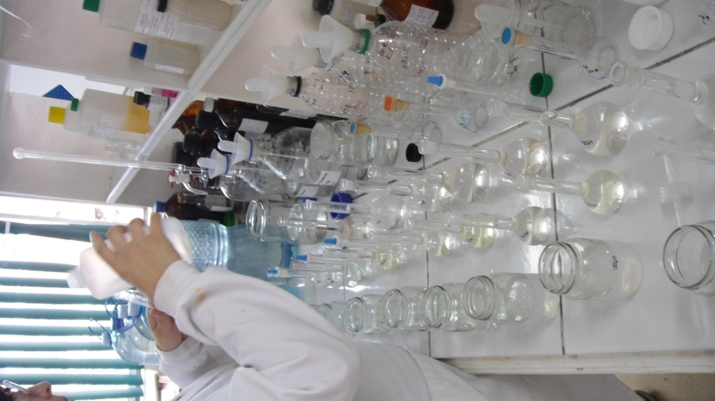
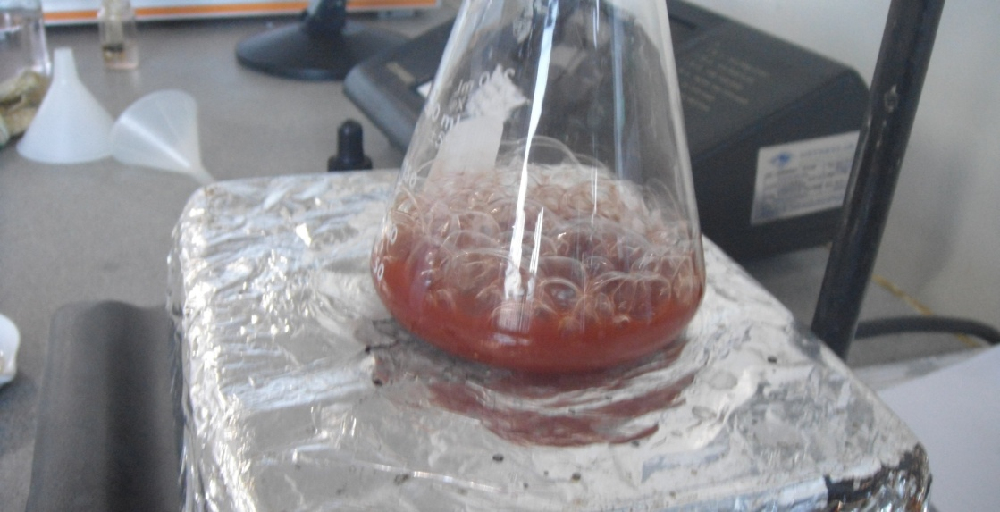
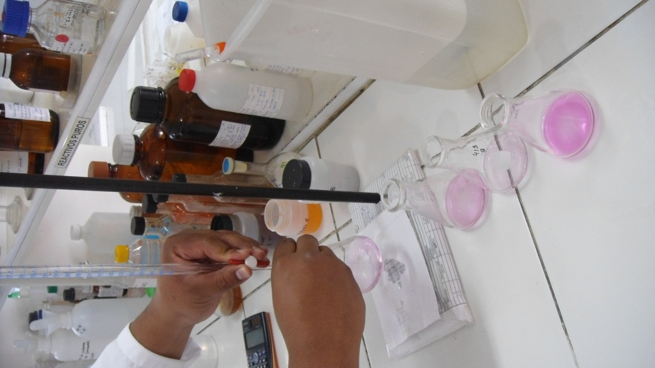
METODOLOGÍA
Preparación inicial de muestras.
Preparación de la prueba de análisis reductores.
Valoración de la acidez.

Slide 14
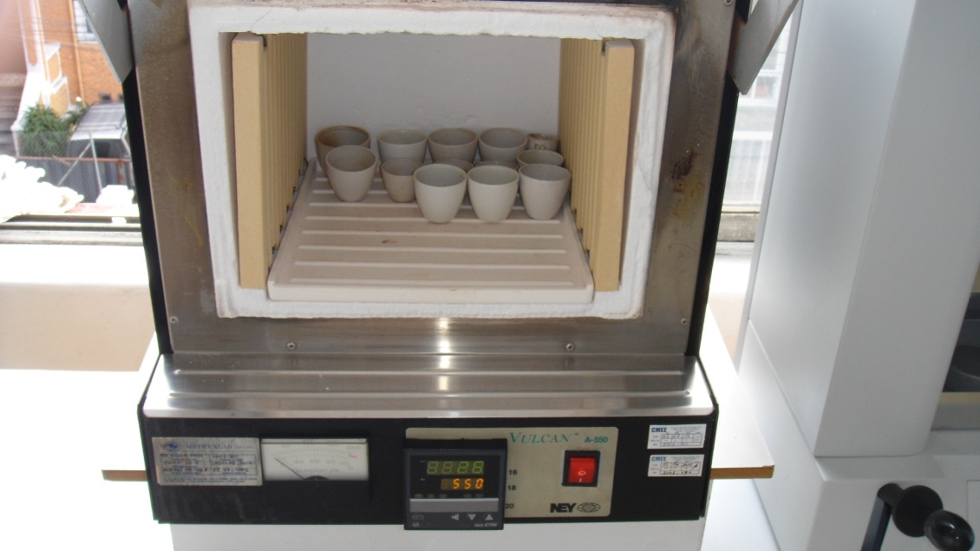
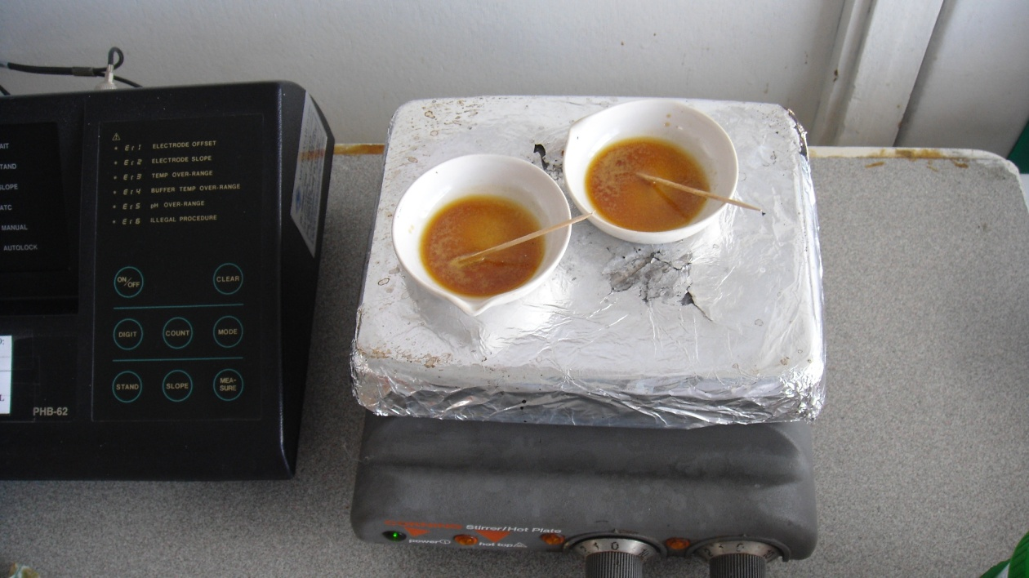
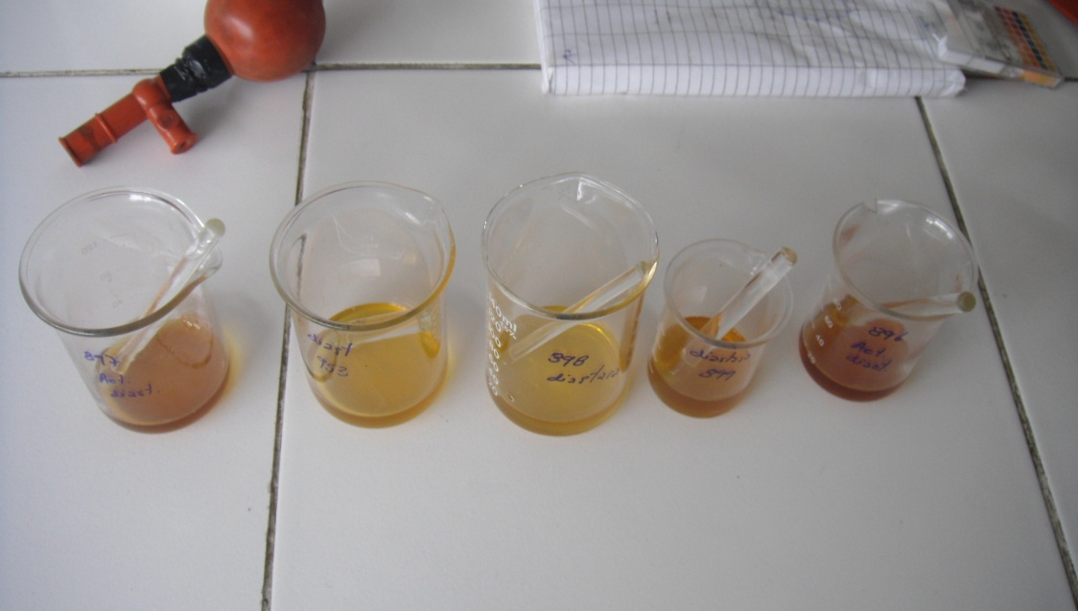
METODOLOGÍA
Determinación de cenizas.
Determinación de humedad.
Lectura de HMF.

Slide 15
RESULTADOS

Slide 16
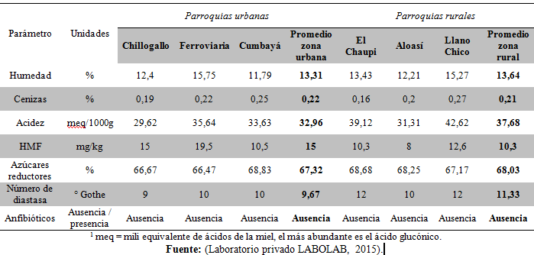
RESULTADOS DEL ANÁLISIS QUÍMICO DE LAS MUESTRAS
Notes:
Tabla 2. Resultados del análisis químico de la miel.
Fuente: Laboratorio privado Labolab, 2015.
Se puede observar que la zona rural presenta mayores valores promedios para todos los parámetros excepto en el porcentaje de cenizas y HMF, mientras que ninguna zona presenta residuos de antibióticos en la miel.

Slide 17
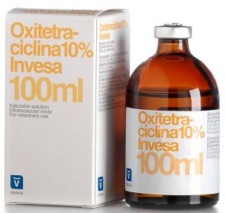
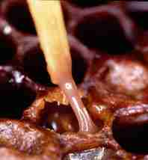
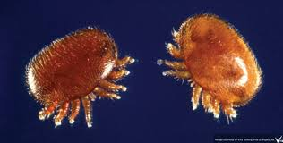
MIEL DE ABEJA Y CONTROL DE CALIDAD
Se usa antibióticos para el tratamiento de enfermedades bacterianas como la Varroa, loque americana y europea.
Oxitetraciclina y Cloramfenicol
Eritromicina, lincomicina, monensina, estreptomicina, y enrofloxacina

Slide 18
MIEL DE ABEJA Y CONTROL DE CALIDAD
BIOCHIPS: AM1: 14 sulfonamidas más trimetoprima; AM2: quinolonas, ceftiofur, tilosina, estreptomicina, tetraciclinas; AM3: Nitrofuranos AOZ, AMOZ, AHD, SEM más Cloranfenicol
Costo individual es de USD 300, lo que indica que es un análisis de elevado costo económico.

Slide 19
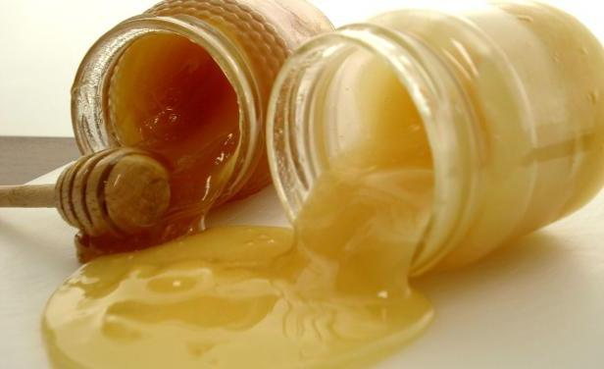
MIEL DE ABEJA Y CONTROL DE CALIDAD
Falta de laboratorio
Permisividad alimenticia con respecto a la miel de abeja
INEN = CODEX
Los parámetros son los mismos que los métodos oficiales de la AOAC
+ Metales y Antibióticos
Los resultados indican que solo el 50% cumple con todos los parámetros.
Exigidas por el Dr. Hugo Rosero de Agrocalidad.
“Responsable del programa nacional de sanidad apícola”

Slide 20
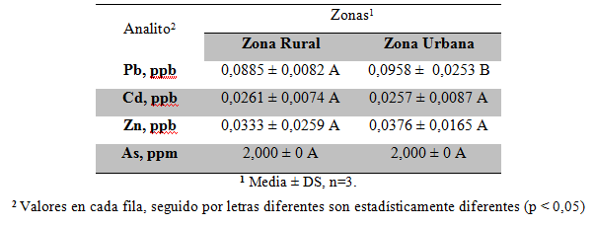
RESULTADOS DEL ANÁLISIS ESTADÍSTICO DE METALES PESADOS
Notes:
Como se observa en los gráficos el único metal que presenta diferencia significativa en las zonas estudiadas es el plomo; los demás metales no muestran diferencia significativa, por lo que se cumple la hipótesis solo para el plomo.

Slide 21
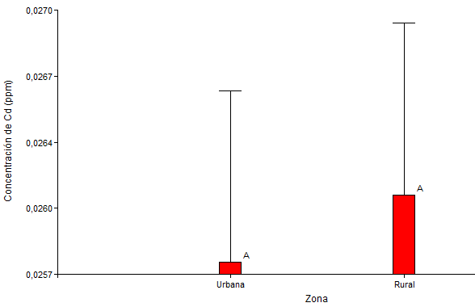
RESULTADOS DEL ANÁLISIS ESTADÍSTICO DE METALES PESADOS
Variabilidad de la concentración de cadmio en cada zona.
Letras diferentes son estadísticamente diferentes (p < 0,05)

Slide 22
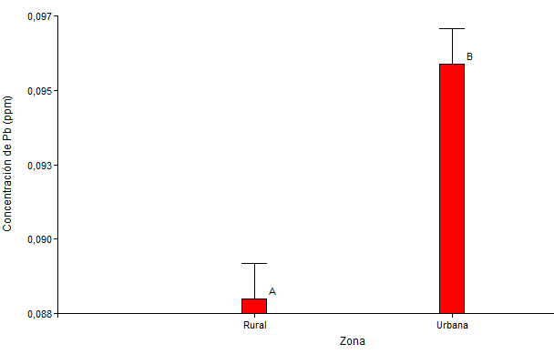
RESULTADOS DEL ANÁLISIS ESTADÍSTICO DE METALES PESADOS
Variabilidad de la concentración de plomo en cada zona.
Letras diferentes son estadísticamente diferentes (p < 0,05)

Slide 23
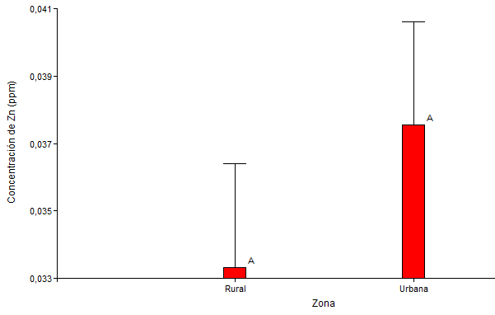
RESULTADOS DEL ANÁLISIS ESTADÍSTICO DE METALES PESADOS
Variabilidad de la concentración de zinc en cada zona.
Letras diferentes son estadísticamente diferentes (p < 0,05)

Slide 24
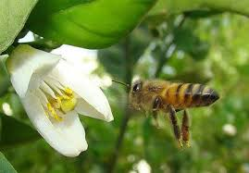
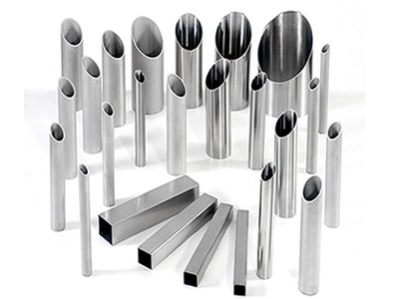
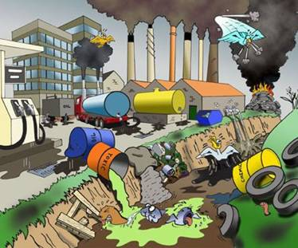
MIEL DE ABEJA COMO INDICADOR AMBIENTAL
Plomo si existe diferencia significativa en cada tipo de zona, siendo mayor el promedio de plomo en la zona urbana.
Mayor número de industrias:
Pinturas, plásticos, vidrios, cerámica.
El cadmio sobrepasa sus valores en el apiario de Cumbayá (0,037 ppm) y Aloasí (0,035 ppm).
Fungicidas en cultivos, industrias de: plásticos, aceros, mangueras hidráulicas, industriales y
automotrices.

Slide 25
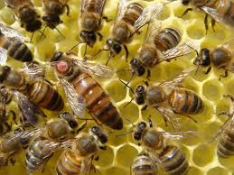
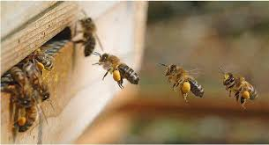
MIEL DE ABEJA COMO INDICADOR AMBIENTAL
Esto sugiere que la miel es sensible a altas y bajas concentraciones de contaminantes
Las abejas percoreadoras si cumplen la función de bioamplificar el medio dado que se encontró concentración de metales pesados en zonas rurales.

Slide 26
CONCLUSIONES
Se logró muestrear la miel de apiarios de la zona rural y urbana.
Se evaluó la miel mediante análisis de acidez, azúcares reductores, humedad, índice de diastasa e hidroximetilfurfural.
Por medio del método de ELISA no se encontró residuos de antibióticos en las muestras de miel, sin embargo existen técnicas más desarrolladas, pero más costosas, como son los biochips.

Slide 27
CONCLUSIONES
Se analizó las muestras de miel para determinar metales pesados por espectrofotometría de absorción atómica. Todos los valores de metales pesados están dentro de los límites permisibles, excepto el cadmio.
Se comprobó que la miel si puede ser aplicada como indicador ambiental ya que se encontró concentraciones de metales pesados en las zonas estudiadas.
El único metal que mostró diferencia significativa entre las zona rural y urbana fue el plomo, sugiriendo que su principal fuente son la mayor cantidad de industrias en el sector urbano.

Slide 28
RECOMENDACIONES
Para aseguramiento de la calidad de la miel de abeja en el país, se requiere más avances en el desarrollo tecnológico.
Se busque siempre mejorar la eficacia del los laboratorios, cuyos equipos sean certificados para el control de la calidad en base de normativas, los cuales deben contar con nuevas tecnologías como es el caso del uso de biochips.
Para garantizar la confiabilidad de los resultados obtenidos se debe instalar mínimo cuatro colmenas de abejas en lugares contaminados a monitorearse, con un mínimo de tres estaciones.

Slide 29
RECOMENDACIONES
Respaldarse con una colmena de un tamaño acorde con el monitoreo a realizar, para reemplazar colmenas en caso que éstas sufran algún daño que perjudique el desarrollo del mismo, como por ejemplo enfermedades, pérdida de reina, entre otras.
Realizar estudios microscópicos de las partículas suspendidas en la superficie de la abeja por medio de un peinado con vaselina de las mismas.
Crear rutas de vuelo mediante cebos de interés para la abeja (miel, jarabe) para exigirlas a circular una zona determinada a monitorear.

Slide 30
AGRADECIMIENTOS

Slide 31
¡GRACIAS POR ACOMPAÑARME Y POR SU AYUDA!

